Slide 1

ΕΥΡΥΖΩΝΙΚΕΣ ΤΕΧΝΟΛΟΓΙΕΣ
Ενότητα # 10: WiMAX
Βασίλειος Κόκκινος
Τμήμα Μηχανικών Η/Υ & Πληροφορικής, Πανεπιστήμιο Πατρών
email: kokkinos@cti.gr,
site: http://telematics.upatras.gr/telematics/bouras?language=el

Slide 2
Σκοποί ενότητας
Εξοικείωση με το ασύρματο πρότυπο WiMAX
Παρουσίαση κύριων χαρακτηριστικών του προτύπου
Κατανόηση των βασικών τεχνολογιών του
Ανάλυση των πλεονεκτημάτων και μειονεκτημάτων του
Παρουσίαση του mobile WiMAX

Slide 3
Περιεχόμενα ενότητας
Βασικές Έννοιες και Ορισμοί
WiMAX
Τοπολογίες
Υποστηριζόμενες υπηρεσίες
Mobile WiMAX
LTE

Slide 4
WiMAX
(Worldwide Interoperability for Microwave Access)

Slide 5
Εισαγωγή
Ένα ασύρματο τοπικό δίκτυο (Wireless Local Area Network-WLAN) είναι ένα επικοινωνιακό σύστημα που χρησιμοποιείται ως επέκταση ή εναλλακτική λύση ενός κοινού ενσύρματου δικτύου (Ethernet) και επιτρέπει στον κινητό χρήστη την ασύρματη μετάδοση και λήψη δεδομένων
Προσφέρουν ασύρματη πρόσβαση ανάμεσα σε PCs, φορητούς υπολογιστές, tablets, smartphones, smart TVs και αισθητήρες αλλά και άλλες κινητές συσκευές

Slide 6
Εφαρμογές WLANs
Μικρές ομάδες εργασίας με διαμοιραζόμενες πληροφορίες
Εργαστήρια πανεπιστημίων
Ιστορικά κτήρια όπου η εγκατάσταση καλωδίων είναι δύσκολη ή αδύνατη
Μεγάλες βιομηχανικές μονάδες με τεράστιες ανάγκες καλωδίωσης

Slide 7
ΙΕΕΕ 802.16 κύρια χαρακτηριστικά
Υπό την ΙΕΕΕ η οικογένεια των πρωτοκόλλων ΙΕΕΕ 802.16 επίσημα καλείται με την ονομασία (WirelessMAN), ωστόσο στην εμπορική του ονομασία κυριάρχησε το WiMAX
Τα πρωτόκολλα της οικογένειας λειτουργούν σε μια ευρεία μπάντα συχνοτήτων, η οποία εκτείνεται από 2 ως 66 GHz
Αρχικά παρείχε ρυθμούς μετάδοσης έως και 72 Mbps στον αέρα, αλλά οι σύγχρονες εκδόσεις με χρήση πολλαπλών κεραιών και καναλιών αγγίζουν το 1 Gbps σε στατικούς χρήστες
Παρέχει κάλυψη που αγγίζει τα 50Km στην περίπτωση επικοινωνίας σημείου προς σημείο
Παρέχει συνδέσεις σημείων τα οποία βρίσκονται ακόμη και σε συνθήκες μη οπτικής επαφής
Δυνατότητα επικοινωνίας σημείου προς σημείο (PTP) και σημείου προς πολλά σημεία (PTM)

Slide 8
ΙΕΕΕ 802.16
Τρέχοντα πρωτόκολλα
802.16.1 (Σεπτέμβριος 2012)
802.16p (Οκτώβριος 2012)
802.16.1b (Οκτώβριος 2010)
802.16.1n (Μάρτιος 2013)
802.16.1a (Μάρτιος 2013)
802.16-2017(Σεπτέμβριος 2017)

Slide 9
Τοπολογίες
Point to Point – PTP (Σημείο προς σημείο)
Point to Multipoint - PTM (Σημείο προς πολλαπλά σημεία)

Slide 10
Χρήσεις WiMAX
Δίκτυο κορμού στα κυψελωτά συστήματα κινητής τηλεφωνίας
Broadband on Demand
Παροχή κάλυψης σε περιοχές που είναι αδύνατο τα καλυφθούν με χρήση χαλκού ή οπτικής ίνας
Το WiMAX μπορεί να χρησιμοποιηθεί και για την υλοποίηση συστήματα τα οποία βασίζουν τη αποδοτική λειτουργία τους στην επικοινωνία των κόμβων που τα αποτελούν.
Υποστηρίζει υπηρεσίες Triple Play
Μπορεί να αποδειχθεί εξαιρετικά αποδοτικό σε συστήματα καίριας σημασίας, όπως Environmental Monitoring, Fire Prevention, Telemedicine

Slide 11
Χαρακτηρισμός Καναλιού (1/5)
Ζεύξη με οπτική επαφή (Line of Sight - LOS)
Ζεύξη με οπτική επαφή αλλά χωρίς fresnel zone clearance (Optical Line of Sight - OLOS)
Ζεύξη χωρίς οπτική επαφή (Non Line of Sight - NLOS)

Slide 12
Χαρακτηρισμός Καναλιού (2/5)
Line of Sight - LOS:
  Σε μια ζεύξη σημείων που βρίσκονται σε οπτική επαφή, το ηλεκτρομαγνητικό κύμα κατευθύνεται απευθείας από την κεραία του πομπού στην κεραία του δέκτη χωρίς να υποστεί κάποια ανάκλαση από γειτονικά εμπόδια
  Αυτό συμβαίνει όταν είναι ελεύθερη από εμπόδια μια περιοχή του ασύρματου καναλιού μεταξύ των δύο σημείων προς επικοινωνία που ονομάζεται ελλειψοειδές του Fresnel (Fresnel Zone)

Slide 13
Χαρακτηρισμός Καναλιού (3/5)
Line of Sight - LOS:
  Κατά την μετάδοση ενός σήματος εκτός από την αδυναμία μετάδοσης του σήματος, σημαντικό παράγοντα παίζει και η παραμόρφωση που αυτό μπορεί να υποστεί.
  Μία από τις πιο αποδοτικές λύσεις είναι η τοποθέτηση των κεραιών σε υψηλά σημεία, ώστε να μην εγκλωβίζεται το σήμα από τα εμπόδια
  Τοποθέτηση σε ψηλά σημεία, αντίστοιχα μειώνει την πιθανότητα παραμόρφωσης λόγω γειτονικής επιφάνειας

Slide 14
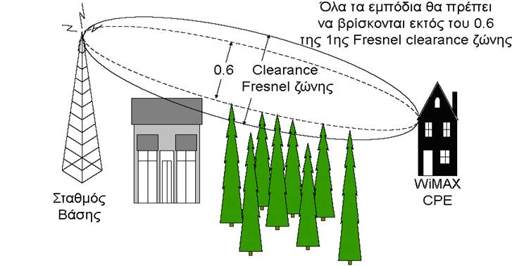
Χαρακτηρισμός Καναλιού (4/5)
Η ζώνη Fresnel υπολογίζεται από τον τύπο:
  Ν είναι ο αριθμός της ζώνης (π.χ. για Ν=1 έχουμε την 1η ζώνη Fresnel)
  λ είναι το μήκος κύματος
  D1 , D2 είναι οι αποστάσεις των δύο κεραιών από το εμπόδιο

Slide 15
Χαρακτηρισμός Καναλιού (5/5)
Optical Line of Sight - OLOS:
  Το πρότυπο ΙΕΕΕ 802.16 μπορεί να παρέχει επικοινωνία και σε σημεία τα οποία βρίσκονται σε συνθήκες OLOS
Non Line of Sight - NLOS:
  Μετάδοση σε ένα μονοπάτι (path), όπου είναι γνωστή η ύπαρξη εμποδίων.
  Η χρήση της διαμόρφωσης OFDM επιτρέπει στο πρότυπο να εξασφαλίζει σταθερές και αξιόπιστες συνδέσεις ακόμα και σε συνθήκες μη οπτικής επαφής

Slide 16
Βασικές δυνατότητες του WiMAX (1/3)
Δυναμικό TDMA MAC
  Προσφέρει υψηλούς ρυθμούς μετάδοσης στους σταθμούς των συνδρομητών
Ποιότητα υπηρεσιών
  Υποστήριξη ακόμα πιο απαιτητικών υπηρεσιών (π.χ. VoD)
Ευέλικτο εύρος ζώνης καναλιών
  Διευκολύνουν τη μετάδοση σε μεγαλύτερες αποστάσεις

Slide 17
Βασικές δυνατότητες του WiMAX (2/3)
Προσαρμογή συνδέσμων (Link Adaptation)
  Παρέχει υψηλή αξιοπιστία στο σύστημα
  Υποστήριξη NLOS
  Λύνει προβλήματα από καταστάσεις μη οπτικής επαφής
  Αποδοτική χρησιμοποίηση φάσματος
  Αποδοτικότερη χρήση φάσματος συστήματος πρόσβασης
Έλεγχος ισχύος
  Μειώνει την κατανάλωση ισχύος στις συσκευές των συνδρομητών και την πιθανότητα παρεμβολής με άλλους σταθμούς βάσης

Slide 18
Βασικές δυνατότητες του WiMAX (3/3)
Τεχνικές διόρθωσης σφαλμάτων (Error correction techniques)
  Forward Error correction (FEC)
  Cyclic Redundancy Check (CRC)
  Από τις πιο συχνά χρησιμοποιούμενες τεχνικές είναι το Reed Solomon coding
  Έχει προταθεί και η χρήση του Turbo Codes
  Μειώνουν τις απαιτήσεις του λόγου σήματος/θόρυβο
  Βελτιώνουν σημαντικά το bit error rate
Ασφάλεια
  Εξασφαλίζει την ασφαλή ανταλλαγή δεδομένων

Slide 19
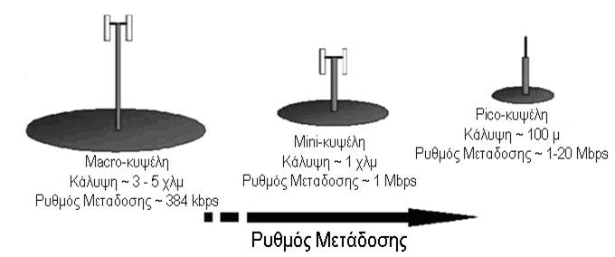
Πλεονεκτήματα του WiMAX (1/3)
Παράδειγμα προσαρμογής του ρυθμού μετάδοσης ανάλογα με την απόσταση

Slide 20
Πλεονεκτήματα του WiMAX (2/3)
Ευελιξία και επεκτασιμότητα
  Επαναχρησιμοποίηση των καναλιών συχνότητας με αποτέλεσμα να αυξάνεται η συνολική ικανότητα των δικτύων
  Υποστηρίζει έλεγχο ισχύος και επιτρέπει ποιοτικές μετρήσεις καναλιών ως εργαλεία για την αποδοτική χρήση του φάσματος
  Ευκολία προσθήκης νέων τομέων (sectors) για μεγιστοποίηση της ικανότητας των κελιών
  Ιδανικό για επιχειρήσεις που υποχρεωτικά μετακινούνται συχνά

Slide 21
Πλεονεκτήματα του WiMAX (3/3)
Η δυναμική προσαρμοστική διαμόρφωση (Dynamic Adaptive Modulation) επιτρέπει στο σταθμό βάσης να επιλέξει το ρυθμό μετάδοσης ανάλογα με την απόσταση
Καλύπτει ευρείες γεωγραφικές εκτάσεις
Μείωση εξόδων εγκατάστασης
  Επιτρέπει στους φορείς παροχής υπηρεσιών να αποφύγουν έξοδα που συνδέονται με την ανάπτυξη καλωδιακών υποδομών
  Σε πολύ λιγότερο χρόνο και με πολύ μικρότερο κόστος μπορεί να πραγματοποιηθεί μία ασύρματη ευρυζωνική πρόσβαση

Slide 22
Μειονεκτήματα του WiMAX
Παρεμβολή ραδιοσυχνοτήτων (interference)
  Μπορεί να σταματήσει μια μετάδοση ή να μειώσει την απόδοσή της
  Μπορεί να μειωθεί με χρήση προσαρμοστικής διαμόρφωσης, με κατάλληλο σχεδιασμό του δικτύου, φιλτράρισμα, συγχρονισμό των σημάτων καθώς και με χρήση ενισχυτών ισχύος
Τοποθέτηση υποδομής
  Αφορά τη φυσική θέση των στοιχείων υποδομής (κεραίες κλπ.)
  Δυσκολία στην εύρεση κατάλληλης τοποθεσίας για αποφυγή εμποδίων (δέντρα, κτίρια)

Slide 23
WiMAX – Φυσικό επίπεδο (1/5)
Χρήση OFDM (Orthogonal Frequency Division Multiplexing)
  Σε ένα κλασικό σύστημα παράλληλης μετάδοσης δεδομένων, η διαθέσιμη μπάντα συχνοτήτων διαιρείται σε N μη επικαλυπτόμενα υποκανάλια
  Στο OFDM τα κανάλια είναι επικαλυπτόμενα αλλά ορθογώνια
Χρήση FEC (Forward Error Correction)
Χρήση Προσαρμοστικής Διαμόρφωσης (Adaptive Modulation)
Χρήση CRC (Cyclic Redundancy Check)

Slide 24
WiMAX – Φυσικό επίπεδο (2/5)
Πλεονεκτήματα OFDM:
  Το OFDM αντιμετωπίζει αποτελεσματικά το φαινόμενο της πολυδιόδευσης (multipath)
  Εξοικονομεί εύρος ζώνης σε σχέση με τα συστήματα μονής φέρουσας
  Υποστηρίζει NLOS συνδέσεις
  Είναι εξαιρετικά ανθεκτικό στην παρεμβολή στενού φάσματος διότι τέτοιου είδους παρεμβολή επηρεάζει μόνο ένα μικρό ποσοστό των υποφερουσών

Slide 25
WiMAX – Φυσικό επίπεδο (3/5)
Adaptive Modulation:
  Προσαρμόζει την ποιότητα διαβάθμισης της ζεύξης ενώ προσφέρει το μέγιστο ρυθμό μετάδοσης για δεδομένα σενάρια ανάπτυξης
  Χρησιμοποιεί 8 διαφορετικούς τύπους διαμόρφωσης

Slide 26
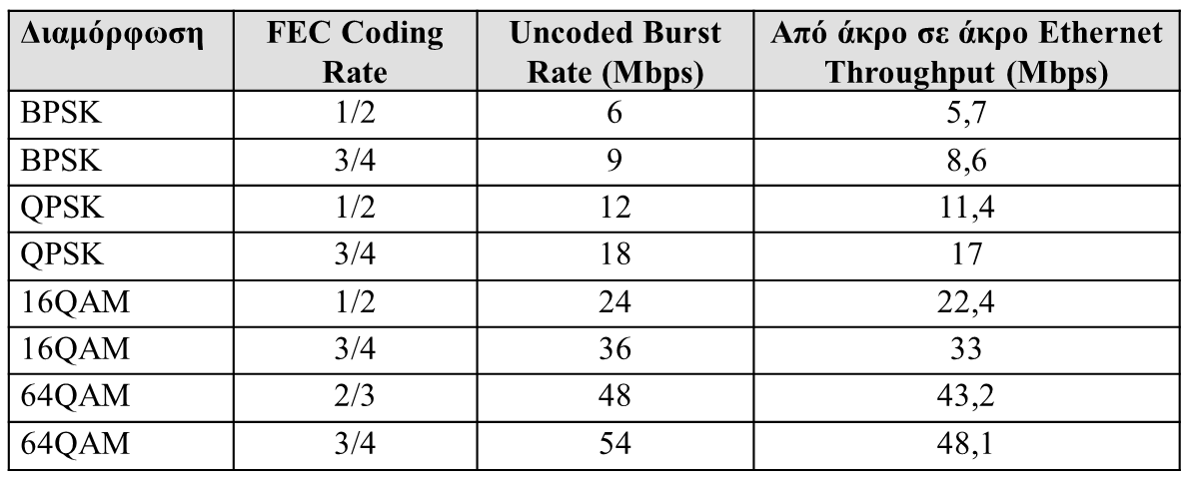
WiMAX – Φυσικό επίπεδο (4/5)
Οι 8 τύποι διαμόρφωσης

Slide 27
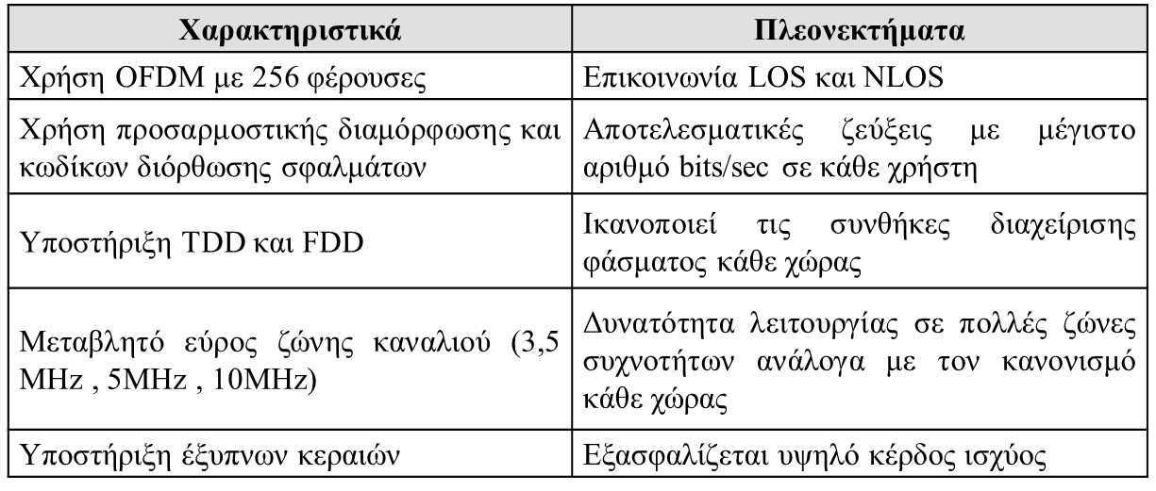
WiMAX – Φυσικό επίπεδο (5/5)
Σύνοψη χαρακτηριστικών και πλεονεκτημάτων

Slide 28
WiMAX – Υπο-επίπεδο πρόσβασης στο μέσο (1/2)
Το επίπεδο MAC σχεδιάστηκε ώστε:
  Να ικανοποιεί εφαρμογές point-to-multipoint
  Να παρέχει υπηρεσίες υψηλών ταχυτήτων με δεδομένο SLA (Service Level Agreement)
  Να παρέχει υπηρεσίες πραγματικού χρόνου, οι οποίες, όπως είναι γνωστό είναι ευαίσθητες στην καθυστέρηση
  Παρέχει μία διεπαφή (Interface) μεταξύ των Physical, Transport layer

Slide 29
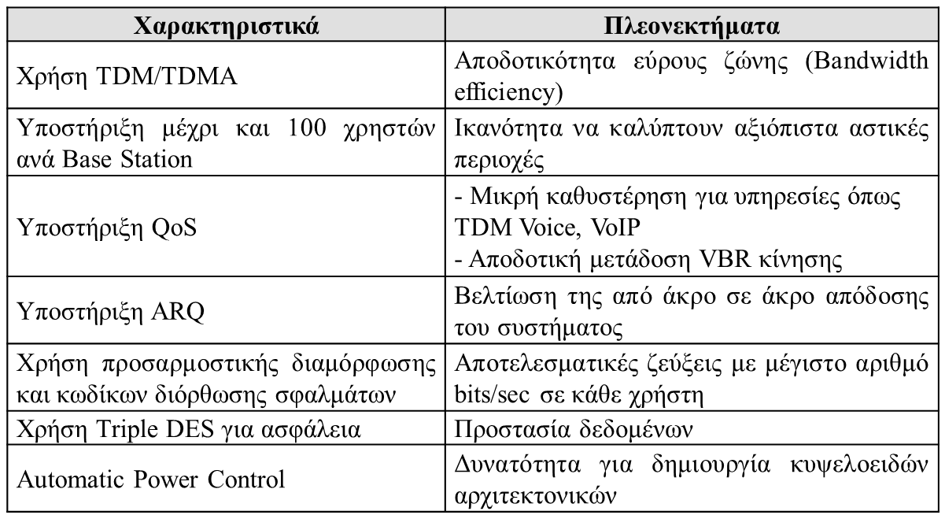
WiMAX – Υπο-επίπεδο πρόσβασης στο μέσο (2/2)
Χαρακτηριστικά και πλεονεκτήματα σχεδίασης MAC Layer

Slide 30
WiMax – Επίπεδο Σύγκλισης
Πάνω από το επίπεδο MAC υπάρχει ένα επίπεδο σύγκλισης. Ένα πρωτόκολλο επιπέδου σύγκλισης μπορεί:
  Να ενσωματώνει την PDU (protocol data unit) πλαισιοποίηση των ανώτερων επιπέδων στα τοπικά MAC/PHY πλαίσια
  Να χαρτογραφεί τις διευθύνσεις των ανώτερων επιπέδων με 802.16 διευθύνσεις
  Να μεταφράζει τις παραμέτρους ποιότητας υπηρεσίας των ανώτερων επιπέδων σε 802.16 MAC τυποποίηση
  Να προσαρμόζει τις χρονικές εξαρτήσεις της κίνησης των ανώτερων επιπέδων στην αντίστοιχη MAC υπηρεσία

Slide 31
QoS και WiMAX
Το πρότυπο ΙΕΕΕ 802.16 έχει σχεδιαστεί έτσι ώστε να παρέχει στους χρήστες, όταν οι ίδιοι το επιθυμούν, εγγυημένο ρυθμό μετάδοσης και ταυτόχρονα κίνηση best effort
Δηλαδή, αν δύο χρήστες καλύπτονται από το ίδιο Base Station, είναι δυνατό ο ένας χρήστης να έχει εγγυημένη ποιότητα υπηρεσίας και ο δεύτερος χρήστης να δέχεται και να στέλνει απλή IP κίνηση best effort
Κάτι τέτοιο με το πρότυπο 802.11 δεν ήταν δυνατό

Slide 32
Υπηρεσίες Χρονοπρογραμματισμού (Scheduling Services) (1/2)
Αναπαριστούν τους μηχανισμούς μεταχείρισης δεδομένων, που υποστηρίζεται από το MAC, για τη μετάδοση δεδομένων σε μία σύνδεση
Κάθε σύνδεση συσχετίζεται με μια υπηρεσία δεδομένων και η υπηρεσία συσχετίζεται με ένα σύνολο QoS παραμέτρων που προσδιορίζουν την συμπεριφορά της. Υποστηρίζονται τέσσερις υπηρεσίες:
UGS (Unsolicited Grant Service)
  Η υπηρεσία UGS έχει σχεδιαστεί για να υποστηρίξει service flow πραγματικού χρόνου που δημιουργούν σε περιοδική βάση πακέτα δεδομένων σταθερού μεγέθους

Slide 33
Υπηρεσίες Χρονοπρογραμματισμού (Scheduling Services) (2/2)
rTPS
  Η υπηρεσία rTPS έχει σχεδιαστεί για να υποστηρίξει service flows πραγματικού χρόνου που δημιουργούν πακέτα δεδομένων διαφόρων μεγεθών σε περιοδική βάση
nrTPS
  Η υπηρεσία nrTPS υποστηρίζει υπηρεσίες μη-πραγματικού χρόνου που απαιτούν μεταβλητό μέγεθος πακέτων και ένα ελάχιστο ρυθμό μετάδοσης
BE
  Υποστηρίζει μετάδοση κίνησης που δεν απαιτεί ένα ελάχιστο εγγυημένο ρυθμό μετάδοσης, δηλαδή best effort κίνησης

Slide 34
Ασφάλεια και WiMAX
Την ασφαλή μετάδοση των δεδομένων στο WiMAX αναλαμβάνουν οι αλγόριθμοι κρυπτογράφησης
Advanced Encryption Standard (AES) with 128-bit key
Rivest, Shamir and Adleman (RSA) with 1024-bit key
Triple Data Encryption Standard (3-DES)
Με τη μέθοδο Triple-DES, το μήνυμα κωδικοποιείται τρεις φορές, με τρία διαφορετικά κλειδιά

Slide 35
Υποστηριζόμενες Υπηρεσίες (1/2)
Ασύρματο VoIP
  Απλή και οικονομική υπηρεσία που επιτρέπει σε χρήστες να χρησιμοποιούν VoIP υπηρεσίες ενώ κινούνται
Virtual Private LAN Services (VPLS)
  Το WiMAX παρέχει μια άριστη λύση για VPLS, λόγω του QoS και της ασφάλειας που παρέχει
Video on Demand (VoD)
  Το WiMAX με τους υψηλούς ρυθμούς μετάδοσης μπορεί να εξυπηρετήσει πολλούς συνδρομητές παρέχοντας VoD
ATM Τραπεζών
  Εγκατάσταση ΑΤΜ σε αγροτικές και προαστιακές περιοχές

Slide 36
Υποστηριζόμενες Υπηρεσίες (2/2)
Εφαρμογές ασφάλειας και επιτήρησης
  Κάμερες ασφαλείας για την επιτήρηση απομακρυσμένων περιοχών
  Μπορεί να διαβιβάζει βίντεο υψηλής ευκρίνειας σε πραγματικό χρόνο από τις κάμερες ασφάλειας στο κέντρο ασφάλειας
Άλλες υπηρεσίες
  Απομακρυσμένη παρακολούθηση ασθενών σε εγκαταστάσεις υγειονομικής περίθαλψης
  Άμεση αποστολή και λήψη χαρτών, σχεδιαγραμμάτων και αρχιτεκτονικών σχεδίων σε μονάδες διάσωσης που συμμετέχουν σε καταστάσεις έκτακτης ανάγκης

Slide 37
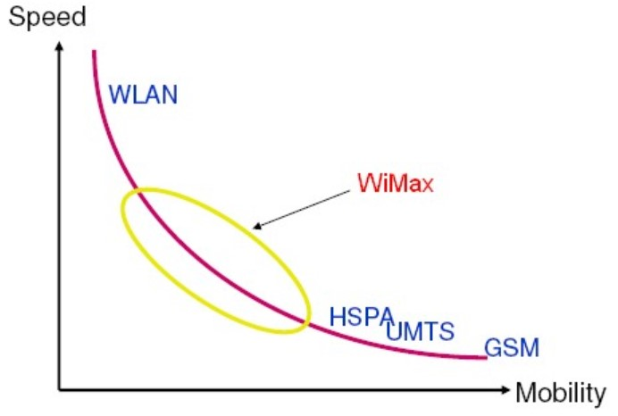
Σύγκριση Ασύρματων Τεχνολογιών
Ρυθμαπόδοση vs. Κινητικότητα ασύρματων τεχνολογιών
(πηγή: http://commons.wikimedia.org/wiki/File:Wimax-speed.jpg)

Slide 38
Mobile WiMAX
Αποτελεί το υπο-πρότυπο 802.16m που έχει σχεδιαστεί για να παρέχει ευρυζωνική πρόσβαση σε κινητά δίκτυα
Ο μέγιστος ρυθμός μετάδοσης φθάνει το 1 Gbps
Επικεντρώνεται:
  στην PTM ευρυζωνική πρόσβαση
  στην λύση του προβλήματος του last mile
  στην εξυπηρέτηση κινητών χρηστών

Slide 39
Χαρακτηριστικά Mobile WiMAX
Bασίζεται στο πρωτόκολλο Orthogonal Frequency Division Multiple Access (OFDMA)
Eπιτρέπει την εξυπηρέτηση πολλών χρηστών σε διάφορες φέρουσες του ίδιου καναλιού ταυτόχρονα
Υποστηρίζει Hybrid Automatic Repeat Request (HARQ) μειώνοντας την καθυστέρηση
Υποστηρίζει Multiple Input Multiple Output (MIMO) στις κεραίες, αυξάνοντας τους ρυθμούς μετάδοσης και μειώνοντας τον αριθμό σφαλμάτων

Slide 40
3GPP Long Term Evolution (LTE)
To LTE φαίνεται να έχει υπερισχύσει έναντι του WiMAX όπως φαίνεται και στην ακόλουθη εικόνα
Το LTE αποτελεί την εξέλιξη του HSPA, οπότε κυριάρχησε και λόγω του χαμηλού κόστους αναβάθμισης του δικτύου
Το πρότυπο καλύπτει θέματα που αφορούν την ασύρματη διεπαφή καθώς και την αρχιτεκτονική του ασύρματου δικτύου
Το LTE της πρώτης έκδοσης δεν κάλυπτε πλήρως τις απαιτήσεις που είχαν οριστεί για τα 4^{ης} γενιάς συστήματα για αυτό τυπικά θεωρείται 3.9G
Κάτω από την πίεση του μάρκετινγκ, όμως, τελικά αναφέρεται και προωθείται πλέον εμπορικά ως 4ης γενιάς

Slide 41
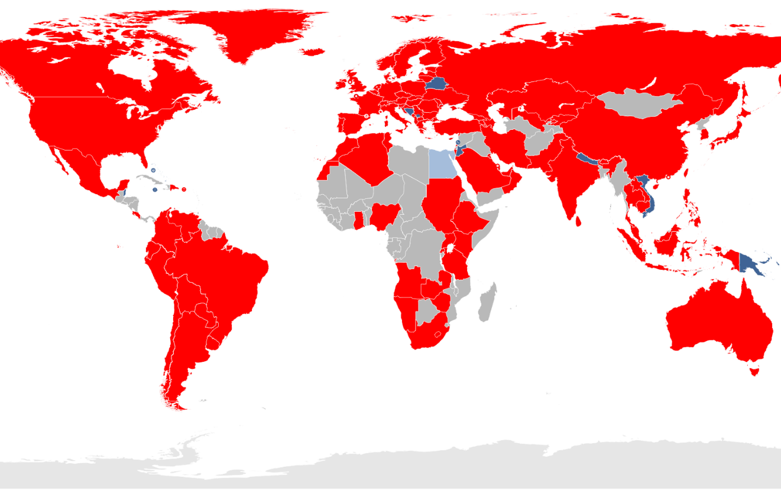
Παγκόσμια εξάπλωση LTE
Εξάπλωση LTE (κόκκινο: σε λειτουργία, μπλε: σε περίοδο δοκιμών ή σε κατασκευή)
(πηγή: https://el.wikipedia.org/wiki/LTE#/media/File:3GPP_Long_Term_Evolution_Country_Map.svg)

Slide 42
Βασικές απαιτήσεις LTE (1/2)
Υποστήριξη αποκλειστικά υπηρεσιών μεταγωγής πακέτου
Μειωμένες καθυστερήσεις, (χρόνο εγκατάστασης σύνδεσης και καθυστέρηση μετάδοσης)
Αυξημένους ρυθμούς μετάδοσης δεδομένων
Αυξημένους ρυθμούς μετάδοσης ακόμα και στα όρια της κυψέλης, ώστε να εξασφαλίζεται ομοιομορφία στην παροχή υπηρεσιών
Μειωμένο κόστος ανά bit, αποτέλεσμα της βελτιωμένης φασματικής απόδοσης
Λογική κατανάλωση ενέργειας στις κινητές τερματικές συσκευές

Slide 43
Βασικές απαιτήσεις LTE (2/2)
Μεγαλύτερη ευελιξία στη διαχείριση του φάσματος, στις νέες και στις υπάρχουσες συχνότητες λειτουργίας
Σημαντική μείωση της round-trip καθυστέρησης από το χρήστη στο σταθμό βάσης στα 5-10ms
Απλοποιημένη αρχιτεκτονική δικτύου
Διαλειτουργικότητα:
  δυνατότητα ταυτόχρονης λειτουργίας με μη-3GPP πρότυπα και με υπάρχοντα UTRAN συστήματα κινητών επικοινωνιών
  υποστήριξη δυνατότητας handover από και προς τα συστήματα αυτά

Slide 44
Βασικές διαφορές LTE-UMTS
Επίπεδη αρχιτεκτονική αποτελούμενη από μόνο έναν τύπο κόμβων (eNodeBs)
Αποτελεσματικότερα πρωτόκολλα για την υποστήριξη υπηρεσιών μεταγωγής πακέτου
Αποτελεσματικότεροι μηχανισμοί λειτουργίας και συντήρησης, συμπεριλαμβάνοντας λειτουργίες αυτόματης βελτιστοποίησης
Εύκολη ανάπτυξη και ρύθμιση του δικτύου, προσφέροντας νέου τύπου σταθμούς βάσης, όπως τους οικιακούς σταθμούς βάσης (femtocells)

Slide 45
Η Αρχιτεκτονική του Δικτύου LTE (1/2)
Παρέχει συνεχή IP συνδεσιμότητα μεταξύ της κινητής συσκευής (User Equipment - UE) και του δικτύου Πακέτων Δεδομένων (Packet Data Network-PDN)
Ο όρος LTE αναφέρεται κυρίως στην εξέλιξη της τεχνολογίας ασύρματης πρόσβασης μέσω του eUTRAN (Evolved-Universal Terrestrial Radio Access Network)
Αλλά συνοδεύεται και από την εξέλιξη των θεμάτων που δεν αφορούν την ασύρματη πρόσβαση υπό τον όρο ‘System Architecture Evolution’ (SAE) ο οποίος περιλαμβάνει το δίκτυο κορμού Evolved Packet Core (EPC)

Slide 46
Η Αρχιτεκτονική του Δικτύου LTE (2/2)
Το LTE μαζί με το SAE σχηματίζουν το Evolved Packet System (EPS)
Το EPS χρησιμοποιεί την έννοια του ασύρματου «φορέα» (radio bearer) για να δρομολογεί την IP κίνηση από μία πύλη στο PDN προς το UE
Ένας bearer είναι μία ροή IP πακέτων με ένα καθορισμένο επίπεδο ποιότητας υπηρεσιών (Quality of Service-QoS)
Το eUTRAN και το EPC σε συνεργασία εγκαθιστούν και διαχειρίζονται τους bearers ανάλογα με τις απαιτήσεις

Slide 47
Τεχνολογίες LTE
Για την επίτευξη των υψηλών επιδόσεών του, το LTE χρησιμοποιεί διάφορες τεχνολογίες. Οι κυριότερες εξ αυτών είναι:
  OFDM- OFDMA
  Channel-Dependent Scheduling and Rate Adaptation
  Inter-Cell Interference Coordination (ICIC)
  Hybrid ARQ with Soft Combining
  Μετάδοση πολλαπλών κεραιών
  Multicast and Broadcast
  Positioning/Dual-Layer Beam-Forming

Slide 48
Orthogonal Frequency Division Multiplex (OFDM)
Το LTE χρησιμοποιεί την τεχνολογία OFDM για το downlink
O σταθμός βάσης μεταδίδει δεδομένα μέσω πολλαπλών φορέων μικρού εύρους, αντί μέσω ενός μοναδικού wideband σήματος
Οι φορείς ονομάζονται subcarriers και είναι ορθογώνιοι μεταξύ τους, ώστε είτε ατομικά είτε ως γκρουπ να μεταφέρουν ανεξάρτητες ροές δεδομένων

Slide 49
Orthogonal frequency-division multiple access (OFDMA)
Επεκτείνει την τεχνολογία του OFDM ώστε να παράγει στο downlink ένα σχήμα πολλαπλής πρόσβασης με μεγάλο βαθμό ελευθερίας
Οι υποφέρουσες ομαδοποιούνται σε resource blocks (12 subcarriers)
Τα resource blocks (RB) έχουν μέγεθος 180 kHz στο πεδίο της συχνότητας και 0.5 ms στο πεδίο του χρόνου

Slide 50
Resource blocks (RBs)
Ο αριθμός των RB εξαρτάται από το διαθέσιμο φάσμα
Σε κάθε χρήστη ανατίθεται ένας αριθμός από RB
Όσο περισσότερα RB/χρήστη και όσο ανώτερος ο τύπος διαμόρφωσης, τόσο μεγαλύτερος ο ρυθμός μετάδοσης
Την ανάθεση των RB στους χρήστες αναλαμβάνει ένα σύνολο μηχανισμών χρονοπρογραμματισμού

Slide 51
LTE Frame
Το πεδίο του χρόνου στο LTE χωρίζεται σε frames
Κάθε frame έχει διάρκεια 10 ms και χωρίζεται σε 10 subframes των 1 ms
Το μισό subframe (0.5 ms) ονομάζεται slot και στο FDD (frequency division duplex) αποτελείται από σύμβολα
Κάθε slot μπορεί να περιέχει 7 σύμβολα (normal cyclic prefix) ή 6 σύμβολα (Extended Cyclic Prefix)
Στο TDD (time division duplex) κάθε subframe ανατίθεται για uplink, downlink ή απαραίτητη σηματοδοσία ελέγχου

Slide 52
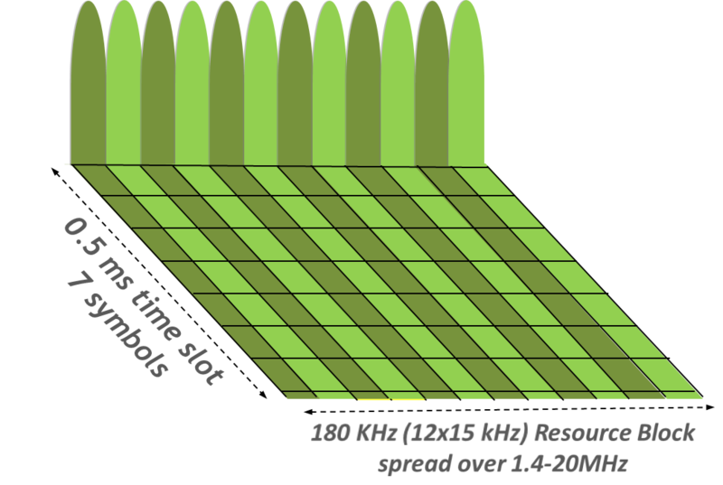
Resource block στο χρόνο και τη συχνότητα
Το resource block στο χρόνο και τη συχνότητα
(πηγή: http://commons.wikimedia.org/wiki/File:Resource-Block_LTE_OFDMA.png)

Slide 53
Σύντομη ανασκόπηση
Βασικές Έννοιες και Ορισμοί
Αρχιτεκτονική - Τοπολογίες
Ρυθμοί Μετάδοσης
Βασικές Τεχνολογίες
Πλεονεκτήματα – Μειονεκτήματα
Υποστηριζόμενες Υπηρεσίες
Mobile WiMAX

Slide 54
Βιβλιογραφία (1/2)
Σημειώσεις μαθήματος (Κεφάλαιο 6)
Βιβλία:
  Data and Computer Communications, William Stallings
  WiMAX Network Planning and Optimization, Yan Zhang
  WiMAX: Technology for Broadband Wireless Access, Nuaymi L.

Slide 55
Βιβλιογραφία (2/2)
Links:
  http://telematics.upatras.gr/telematics/bouras/undergraduate-courses/euruzwnikes-texnologies?language=el (Δικτυακός τόπος μαθήματος)
  http://www.ieee.org/index.html (Δικτυακός τόπος του οργανισμού ΙΕΕΕ)
  http://grouper.ieee.org/groups/802/16/ (The IEEE 802.16 Working Group on Broadband Wireless Access Standards)
  http://www.wimaxforum.org/ (WiMAX forum)

Slide 56
Ερωτήσεις

